Slide 1
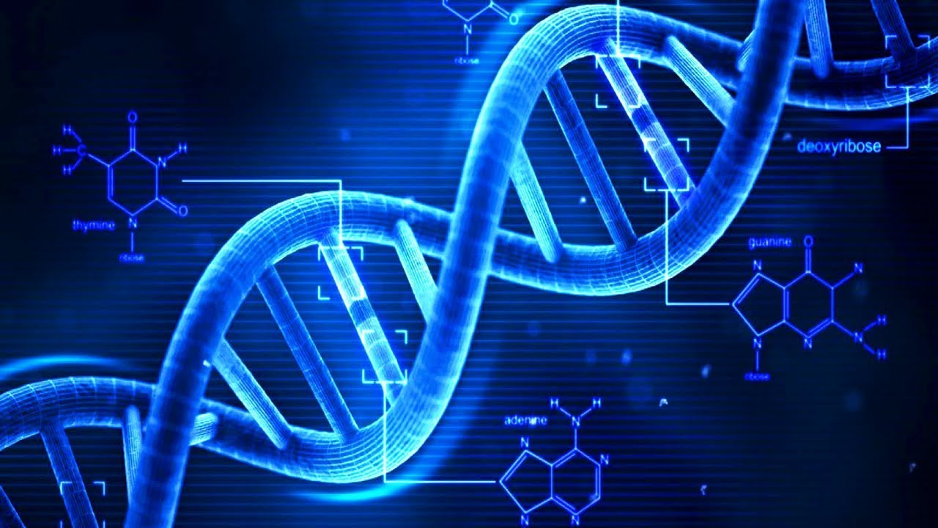
Нуклеиновые кислоты

Slide 2
Нуклеиновые кислоты
(от лат.nucleus– ядро) -природные высокомолекулярные органические соединения, полинуклеотиды, обеспечивающие хранение и передачу наследственной (генетической) информации в живых организмах.

Slide 3
Историческая справка.
Иоганн Фридрих Мишер
Нуклеиновые кислоты были открыты в 1869 году швейцарским врачом
И. Ф. Мишером.
Кислоты были выделены из ядерного материала лейкоцитов, сперматозоидов лосося.

Slide 4
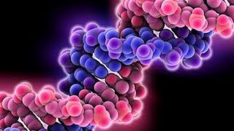
Характеристика нуклеиновых кислот.
Нуклеиновые кислоты могут достигать огромных размеров (сотни тысяч нанометров).
В ядре половой клетки человека обнаружена ДНК, общая длина которой составляет 102 см.
Молекулярная масса нуклеиновых кислот достигает десятков миллионов и миллиардов.
Масса ДНК кишечной палочки 2,5 х 10 000000000.

Slide 5
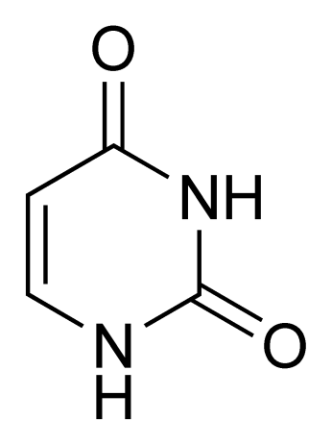
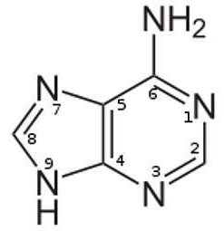
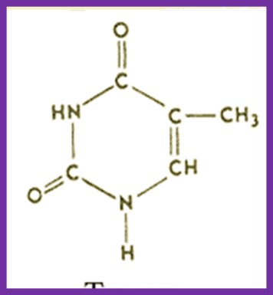
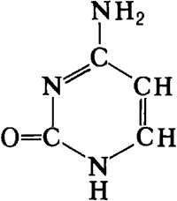
Типы нуклеотидов.
Нуклеиновые кислоты – нерегулярные биополимеры, состоящие из мономеров, называемых нуклеотидами.
дезоксирибонуклеотиды | рибонуклеотиды
Адениловый (А) Гуаниловый (Г или G) Цитозиловый (Ц или С) Тимидиловый (Т) | Адениловый (А) Гуаниловый (Г или G) Цитозиловый (Ц или С) Уридиловый (У или U)
А
Т
Ц
Г
У

Slide 6
Строение нуклеотидов.
Нуклеотиды – сложные органические соединения, включающие в себя три компонента:
I
основания имеют циклическую структуру; проявляют основные свойства
II
углевод пентоза (ДНК -дезоксирибоза; РНК – рибоза)
III
остаток фосфорной кислоты проявляет кислотные свойства

Slide 7
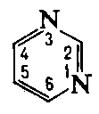
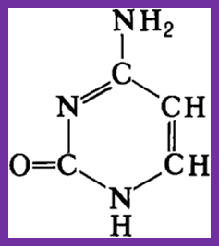
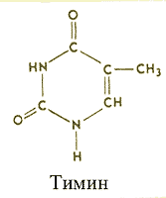
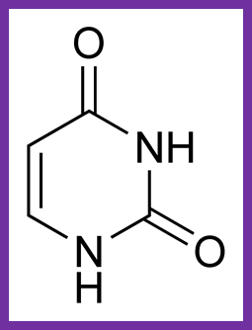
Пиримидиновые основания.
Пиримидиновые основания – производные пиримидина, имеющего в составе молекулы одно кольцо.
ДНК РНК
Цитозин Тимин
Цитозин Урацил

Slide 8
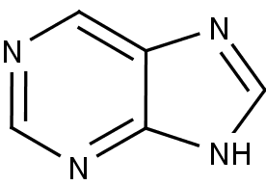
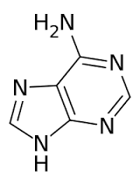
Пуриновые основания.
Пуриновые основания – это производные пурина, имеющего два кольца.
Гуанин
Аденин
Входят в состав ДНК и РНК.

Slide 9
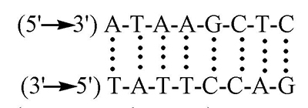
Соединение нуклеотидов в цепь.
Нуклеотиды соединяются в ходе реакции конденсации.
Остатки фосфорной кислоты образуют сложноэфирную связь с ОН – группой при С - 5` или С - 3` атомах в углероде:
Первичная структура ДНК
Прочные ковалентные связи между нуклеотидами уменьшают риск «поломки» нуклеиновых кислот.

Slide 10
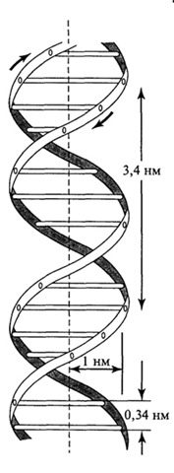
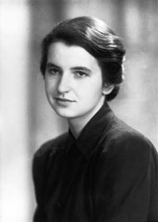
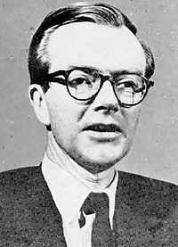
Образование двухцепочечной молекулы ДНК.
2 нм
В 1950 г. англ. физик Морис Уилкинс получил рентгенограмму ДНК. Розалинда Франклин и др. установили параметры молекулы ДНК:
между соседними нуклеотидами - 0,34 нм;
один виток содержит 10 пар нуклеотидов - 3,4 нм;
диаметр ДНК – 2 нм.
Р. Франклин М. Уилкинс

Slide 11
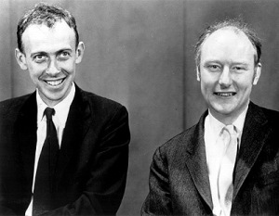
Образование двухцепочечной молекулы ДНК.
В 1953 г. Д. Уотсон и Ф.Крик установили: механизм образования водородных связей между азотистыми основаниями;
антипараллельность (разнонаправленность) цепей ДНК;
строгое соответствие пар азотистых оснований друг другу.
Тимин Аденин
Цитозин Гуанин
Джеймс Уотсон Френсис Крик

Slide 12
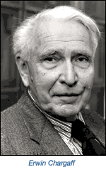
Правила Чаргаффа. Сущность принципа комплементарности.
1905 г Эдвин Чаргафф установил:
число пуриновых оснований равно числу пиримидиновых;
число А = Т; число Г = Ц;
(А + Т) + (Г + Ц) = 100%
(правила Чаргаффа)
Эдвин Чаргафф

Slide 13
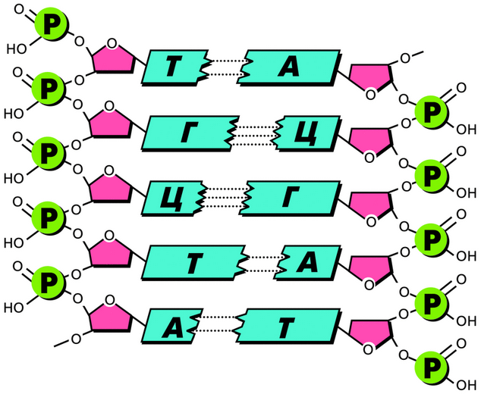
Сущность принципа комплементарности.
Комплементарность (от лат.complementum – дополнение) – это химическое и геометрическое соответствие структур друг другу.
Комплементарные основания соответствуют друг другу геометрически
( по размерам и форме); химически (по числу водородных связей).

Slide 14
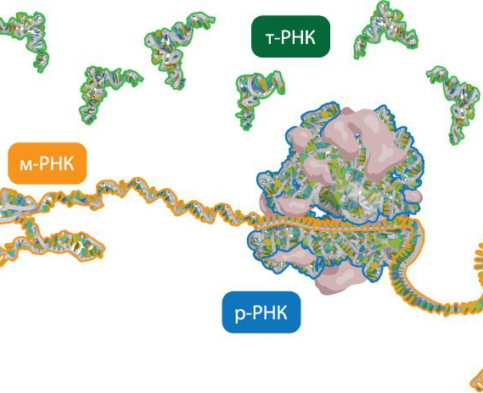
Виды РНК.
и- РНК (м – РНК) информационная (матричная),
до 10 000 нуклеотидов, линейная;
т – РНК транспортная,
около 100 нуклеотидов;
р-РНК рибосомальная,
2 000 – 3 000 нуклеотидов
Как и белки имеют 3-х-мерную конформацию

